Slide 1


IUFM 11 Janvier 2012
Quelles solutions pour garder une planète le plus viable possible ?
Le scénario NégaTEP !
Gérard PIERRE
Président de la section Bourgogne et Franche-Comté de l’association « Sauvons Le Climat ».
Professeur émérite de physique à l’université de Bourgogne

Slide 2
Contexte mondial
Démographie : 9 milliards d’habitants vers 2050
Ressources : épuisement des ressources mondiales de pétrole puis de gaz.
Écologie : changement climatique lié aux rejets de gaz à effet de serre.

Slide 3
Les objectifs de la loi d’orientation sur l’énergie de 2005.
Indépendance énergétique.
Prix compétitif de l’énergie.
Préserver l’environnement, en particulier en luttant contre l’aggravation de l’effet de serre.
Garantir la cohésion sociale en assurant l’accès à tous à l’énergie.

Slide 4
Energie : classification
Energie primaire : celle que l’on extrait de la nature.
Energie finale : celle que l’on achète.
Energie utile : celle qui est liée à l’usage.

Slide 5
Objectifs de négatep
La teneur en CO2 est restée depuis plus de 400 000 ans inférieure à 280 ppm (partie par millions), elle dépasse aujourd’hui 380 ppm.
Seule la moitié des 30 milliards de tonnes que nous émettons par an est absorbée par la nature.
Il faut donc diviser les émissions mondiales d’un facteur 2 (<2 tonnes par personne).
Les pays développés sont les plus gros émetteurs de CO2 et doivent diviser leur rejet d’un facteur 4.
L’objectif du scénario NégaTEP est d’atteindre le facteur 4 d’ici à 2050.

Slide 6
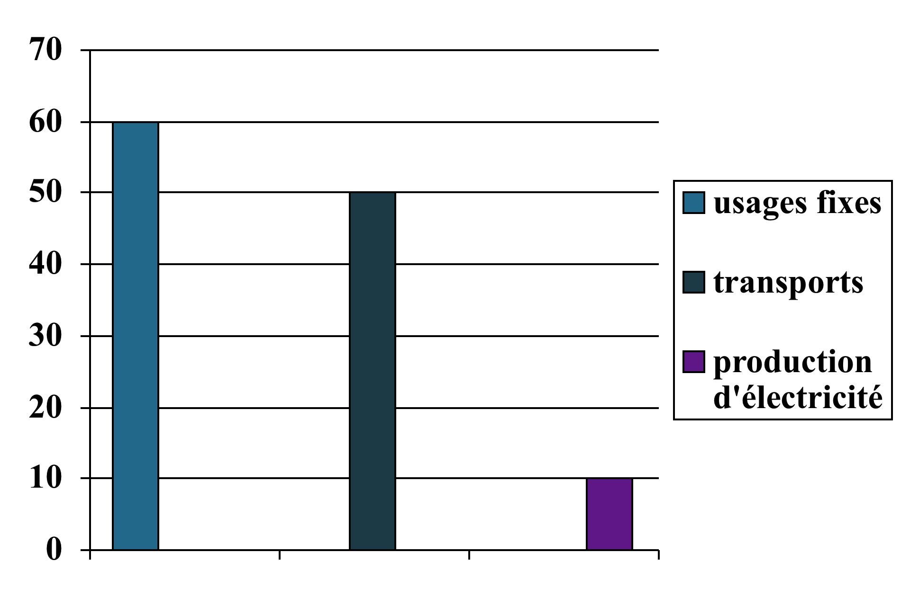
Le défi énergétique 2020 – 2050 :
Qui émet du CO2 en France ? En Europe?
Les efforts doivent donc porter sur les usages fixes et les transports, sans augmenter les rejets dus à l’électricité.
MtC
En Europe: 25 % de plus par habitant,
Du fait de l’électricité « fossile »
Le scénario Negatep s’attaque en priorité aux usages des combustibles
fossiles (charbon, pétrole et gaz) émetteurs de CO2:
Efficacité énergétique
Substitution d’électricité au pétrole
Notes:
Il paraît assez raisonnable:
de s’attaquer aux responsables des émissions
de préserver la production d’électricité avec très peu d’émissions

Slide 7
Quantités de carbone rejetés par les diverses énergies fossiles
Tonne (*) | Contenu en carbone | Quantité de CO2 rejetée
Charbon | 1,17 | 4,27
Pétrole | 0,87 | 3,17
Gaz | 0,74 | 2,7
(*) pour calculer les rejets de CO2, il faut utiliser les quantités de combustible effectivement utilisées qui sont supérieurs aux quantités finales : par exemple pour le pétrole il faut prendre en compte les quantités consommées lors du raffinage, et de l’acheminement jusqu’au consommateur final.

Slide 8
Quantité de CO2 rejeté par habitant en 2007
Pays | Tonnes par habitant et par an
Etats-Unis | 20,40
Allemagne | 10,20
Danemark | 9,70
Espagne | 8,20
France | 6,20
Suisse | 5,80
Suède | 5,60

Slide 9
Scénario de référence (DGEMP* extrapolé en 2050) en Mtep.
Energie finale
*DGEMP : Direction Générale de l’Energie et des Matière Premières

Slide 10
Scénario Négatep
Rejets CO₂ (MtC) 115 90 32

Slide 11
Négatep 2050 en énergie primaire (Mtep)

Slide 12
Negatep : le facteur 4, action dans le résidentiel
Supprimer pratiquement l’usage du pétrole et du gaz en combinant l’isolation, les énergies renouvelables thermiques associées ou non aux pompes à chaleur.
Les politiques publiques doivent rechercher systématiquement les voies les moins couteuses permettant de favoriser la tonne de CO₂ évitée la moins chère au détriment des opérations de communication onéreuses : bâtiment à énergie positive…
Pour l’ancien passer de 300 à 100 kWh/m2 coute aussi cher que de passer de 100 à 50 kWh/m2.
Il faut pour chaque opération estimer le coût de le tonne de CO2 évitée et favoriser celle dont le coût est le plus faible.

Slide 13
Negatep : le facteur 4, action dans les transports
Réduire très fortement le pétrole pour les transports.
Trois voies :
  Transport en commun, fret..
  Remplacer autant que possible le pétrole par l’électricité : véhicules hybrides rechargeables ou tout électrique.
  Apporter tout ou partie de l’énergie nécessaire à la synthèse des biocarburants de seconde génération.

Slide 14
Negatep : le facteur 4, action dans l’industrie.
Limiter fortement l’utilisation des combustibles fossiles dans l’industrie.
Cela implique des investissements lourds, car il faut modifier les procédés de fabrications.

Slide 15
Negatep : le facteur 4, renforcer l’usage de l’électricité.
Renforcer la part de l’électricité dans le mix énergétique.
Développer la part du nucléaire dans la production d’électricité, tant que les moyens économiques de stockage n’auront pas été développés.
Limiter la part de la production intermittente d’électricité à un niveau que le réseau électrique peut supporter sans augmenter les capacités des centrales à gaz.

Slide 16
Utilisation des renouvelables thermiques
Le bois et les déchets agricoles et ménagers peuvent produire 30 à 35 Mtep (10 actuellement).
Solaire thermique peut produire entre et 3 et 5 Mtep.
Les pompes à chaleur peuvent apporter de la géothermie de surface et de l’aérothermie à la hauteur de 9 Mtep.
La géothermie profonde ou semi profonde peut encore se développer : 1 à 3 Mtep (0,2 tep actuellement).
Au total on peut espérer que les renouvelables contribuent à la hauteur de 45 Mtep.

Slide 17
Energies renouvelables dans la production d’électricité.
La source la plus importante est l’hydraulique (6 Mtep), elle ne devrait que très peu évoluer.
Le bois et les déchets carbonés peuvent contribuer en utilisant la cogénération : 1Mtep.
L’éolien peut contribuer à la hauteur de 6 Mtep (Coût, intermittence, fossile indispensable en complément).
Le photovoltaïque peut au mieux produire 2 à 4 Mtep en 2050.
Au total le renouvelable peut produire entre 12 et 14 Mtep dont un tiers grâce à l’hydraulique.

Slide 18
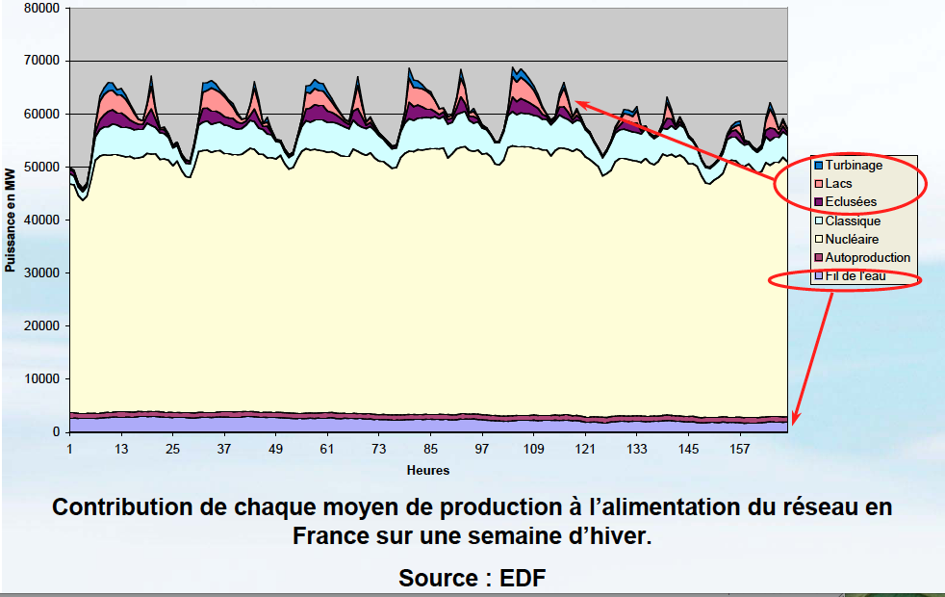
Quelle énergie pour les pointes

Slide 19
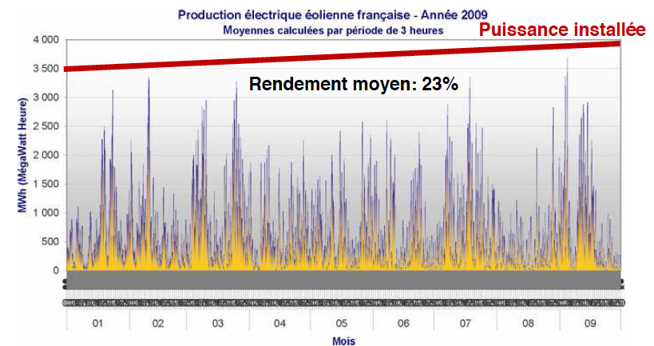
Production éolienne française en 2009

Slide 20
Coûts de l’électricité
D’après la commission de l’énergie de la société Française de Physique (sfp)
Type de production | Coût du Mwh en €
charbon | 34
fuel | 50
Gaz naturel | 45
Nucléaire | 33
Éolien | 60
Solaire thermique | 120
Bio gaz | 80
Solaire photovoltaïque | 200
Biomasse | 80
Hydroélectricité | 25

Slide 21
Prix de l’électricité (particuliers)
D’après Enerpress 6 décembre 2011
 | €/kWh | Classement /27
Prix moyen (Europe des 27) | 0,178
Prix moyen (Zone EURO) | 0,187
Danemark | 0,291 | 1
Allemagne | 0,253 | 2
Belgique | 0,214 | 3
France | 0,138 | 17

Slide 22
Depuis la décision de sortir du nucléaire, l’Allemagne :
A émis 2 millions de tonnes de CO₂ supplémentaires par mois alors qu’elle émettait par habitant 60% de plus que la France.
En important une grande partie des 8 GW que ne produisent plus ses centrales, elle a fait augmenter le prix de gros de l’électricité européenne de 12 %.
Elle est obligé d’acheter des certificats d’émission de CO₂ faisant augmenter ceux-ci de 10 %.

Slide 23
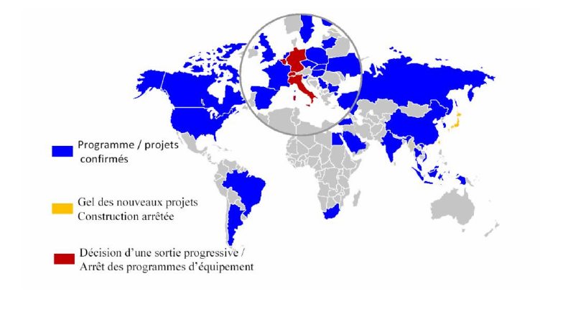
Programmes nucléaire dans le monde documents OPECST
OPECST : Office Parlementaire d’Evaluation des Choix Scientifiques et Techniques.

Slide 24
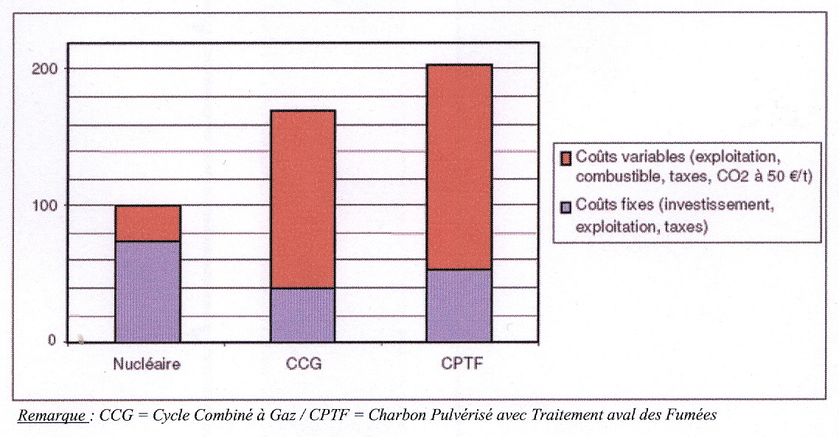
Structure des coûts de productions

Slide 25
Au moins 3 possibilités pour l’avenir.
Continuer à utiliser les énergies fossiles, c’est un scénario de développement mais pas durable…
Utiliser uniquement les renouvelables et les économies d’énergie, c’est un scénario de non développement durable…
Utiliser le renouvelable, développer le nucléaire, et faire des économies d’énergie restent la seule solution pour garder des marges de développement sur le moyen et le long terme…

